Slide 1
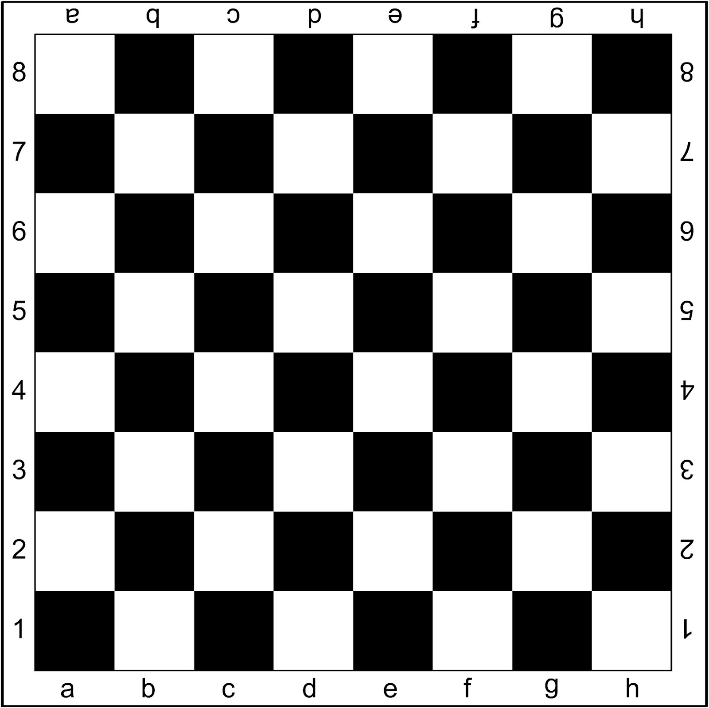
На что это похоже?
8
8
8
8
8
8
8
8
7
7
7
7
7
7
7
7
6
6
6
6
6
6
6
6
5
5
5
5
5
5
5
5
4
4
4
4
4
4
4
4
3
3
3
3
3
3
3
3
2
2
2
2
2
2
2
2
1
1
1
1
1
1
1
1

Slide 2
Какой адрес?
Notes:
По клику мыши появляются жёлтые пунктирные линии, помогающие определить «адрес» выделенного шахматного поля.

Slide 3
Какой адрес?
Notes:
По клику мыши появляются жёлтые пунктирные линии, помогающие определить «адрес» выделенного шахматного поля.

Slide 4
Какой адрес?
Notes:
По клику мыши появляются жёлтые пунктирные линии, помогающие определить «адрес» выделенного шахматного поля.

Slide 5
Какой адрес?
Notes:
По клику мыши появляются жёлтые пунктирные линии, помогающие определить «адрес» выделенного шахматного поля.

Slide 6
Какой адрес?
Notes:
По клику мыши появляются жёлтые пунктирные линии, помогающие определить «адрес» выделенного шахматного поля.

Slide 7
Какой адрес?
Notes:
По клику мыши появляются жёлтые пунктирные линии, помогающие определить «адрес» выделенного шахматного поля.

Slide 8
Какой адрес?
Notes:
По клику мыши появляются жёлтые пунктирные линии, помогающие определить «адрес» выделенного шахматного поля.

Slide 9
Какой адрес?
Notes:
По клику мыши появляются жёлтые пунктирные линии, помогающие определить «адрес» выделенного шахматного поля.

Slide 10
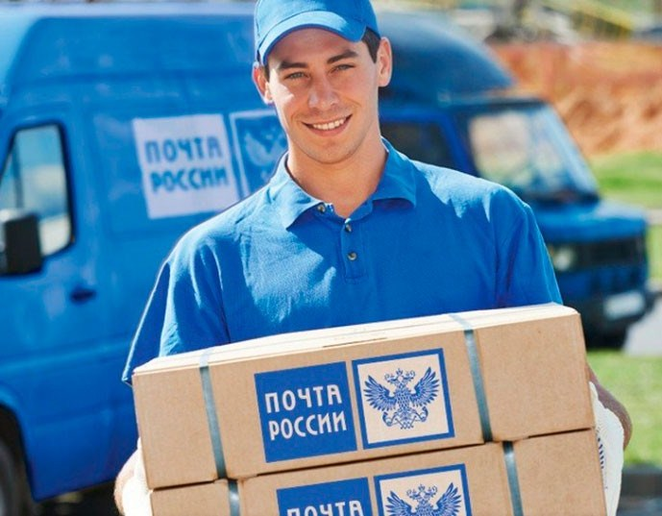
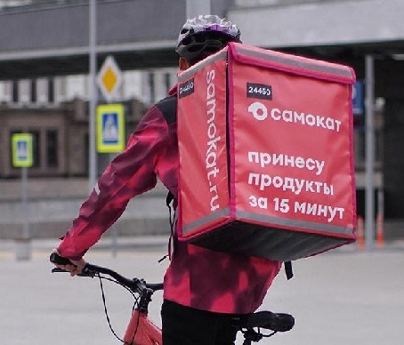
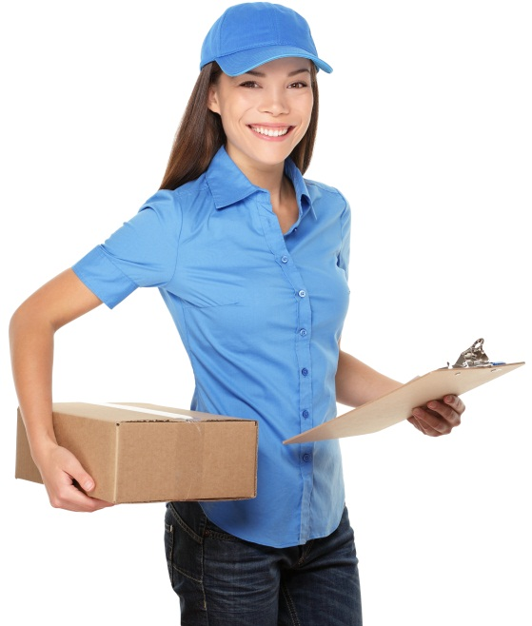
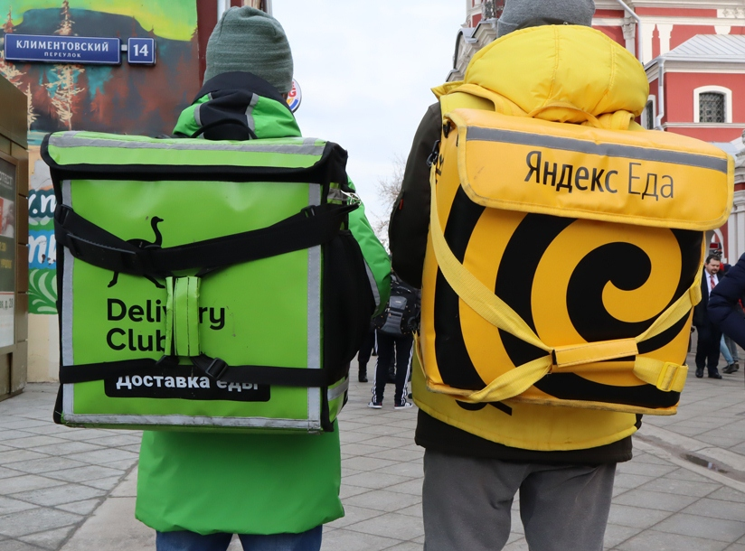

Slide 11
Служба доставки в Шахматном городе
8
8
8
8
8
8
8
8
7
7
7
7
7
7
7
7
6
6
6
6
6
6
6
6
5
5
5
5
5
5
5
5
4
4
4
4
4
4
4
4
3
3
3
3
3
3
3
3
2
2
2
2
2
2
2
2
1
1
1
1
1
1
1
1

Slide 12
Какое у тебя настроение?
a b c d e f g h
a b c d e f g h
8
7
6
5
4
3
2
1
8
7
6
5
4
3
2
1
8
7
6
5
4
3
2
1
8
7
6
5
4
3
2
1
a b c d e f g h
a b c d e f g h

